Slide 1

Nuclear Wasteland
Projet Aventure Phaser
Brillet Killian

Slide 2
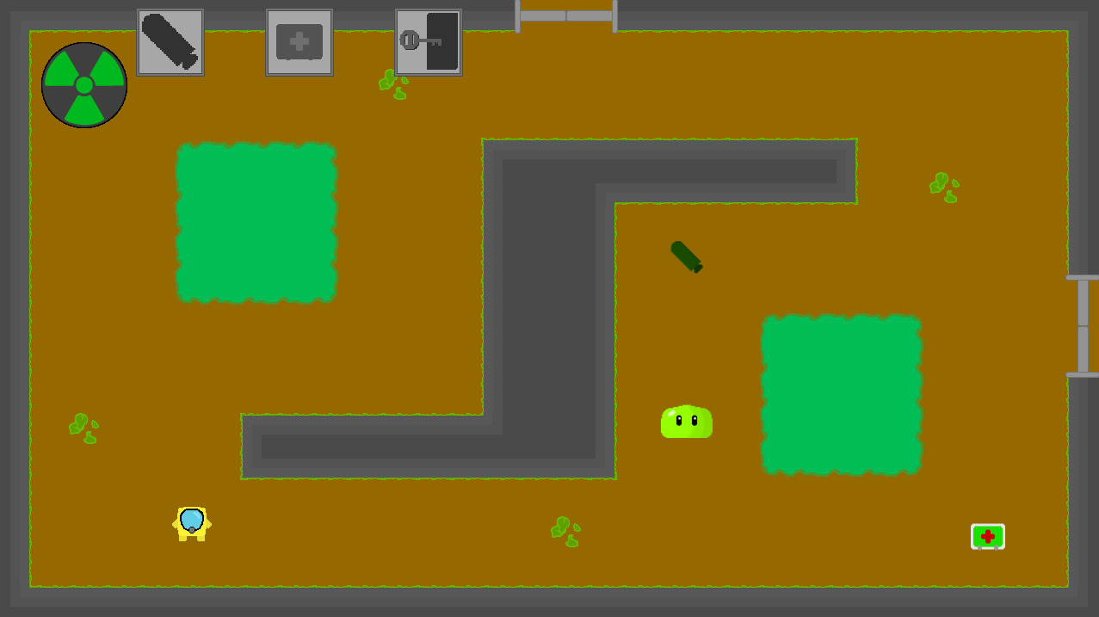
Le jeu
Nuclear Wasteland est un jeu d’aventure dans lequel on incarne un personnage dont on ne connait pas le nom, évoluant dans une ville après une apocalypse nucléaire. Il doit arriver jusqu’à l’abri antiatomique afin de se mettre à l’abri. Il évoluera dans une ville déserte où les déchets toxiques ont refait le paysage de la ville.

Slide 3

Assets : personnages
Personnage principal :
Il est habillé d’une tenue hazmat, lui permettant ainsi de résister aux radiations. Il doit rejoindre l’abri antiatomique afin de pouvoir l’enlever.
Ennemi slime :
L’ennemi principal du jeu. C’est un reste de déchets toxiques ayant pris vie à la suite de la catastrophe nucléaire. Tout contact avec lui sera mortel pour un être humain. Même avec une tenue hazmat, une exposition prolongée ne laissera pas la personne sans séquelles.

Slide 4
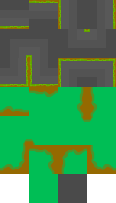




Assets : Decors
Tuiles de décors :
L’environnement dans lequel notre personnage évolue. Cela représente des bâtiments et aussi des flaques de produits toxiques et radioactif. Il y a aussi des plantes sur le sol, la nature reprenant petit à petit ses droits.
Portes:
Lors du cataclysme nucléaire, les autorités ont ordonnés la construction de ses portes pour bloquer les monstres à l’intérieur de la ville. Cela ressemble à de grandes portes blindées.

Slide 5






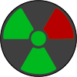
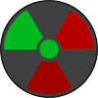
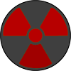


Assets : Items et interface
Items :
Les différents items utilisables par le joueur. La bombe permet d’éliminer tout les ennemis de la salle. La clé permet d’ouvrir les portes et la trousse régénère la vie perdue.
Interface :
Les éléments d’interface indiquant au joueur ses items et sa vie. La barre de vie est en forme de logo nucléaire pour rappeler l’aspect nucléaire de cette aventure.

Slide 6
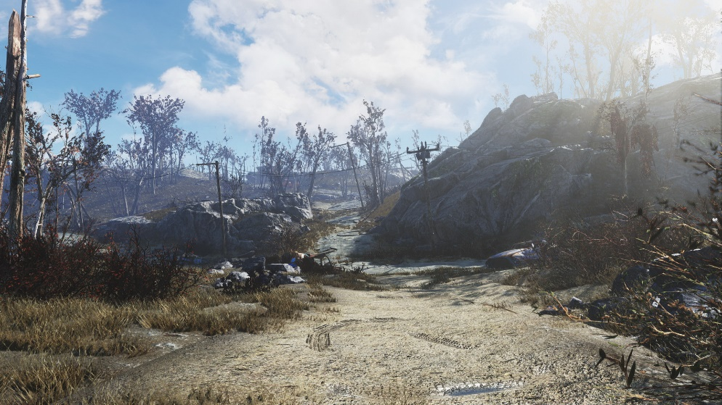
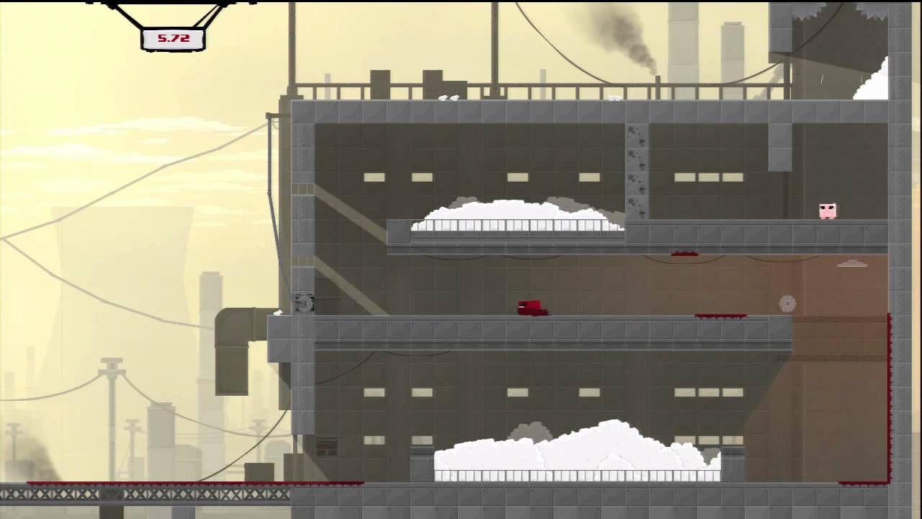
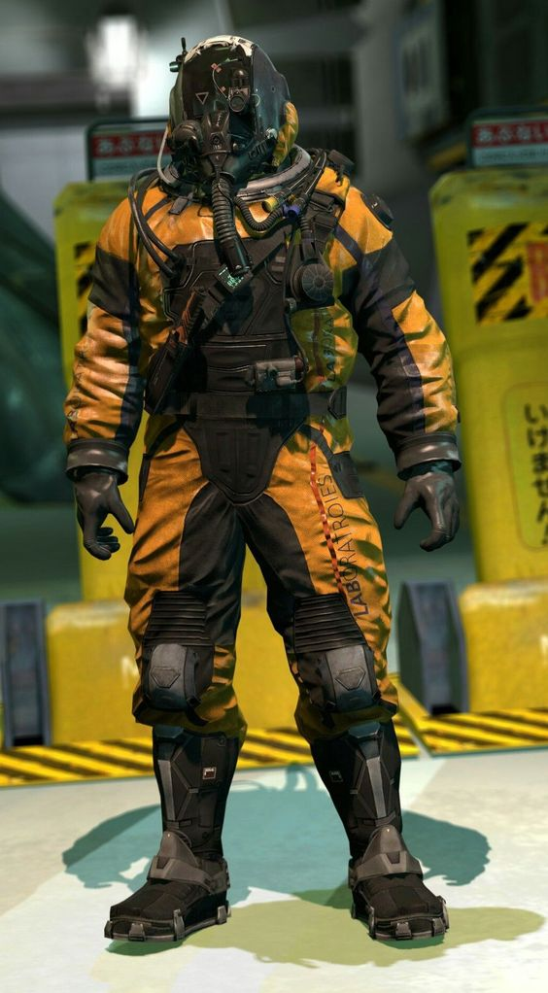
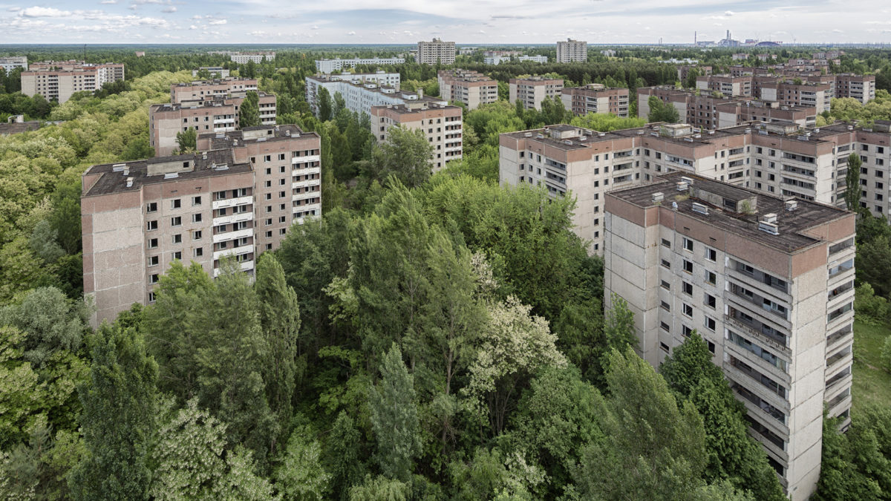
Moodboard

Slide 7
Lien vers le jeu
https://killian-brillet.github.io/GD1B_AVENTURE_Brillet_Killian/

